Slide 1
Порушення обміну речовин, пов’язані з нестачею чи надлишком надходження певних хімічних елементів, речовин. Значення якості питної води для збереження здоров’я людини. Раціональне харчування – основа нормального обміну речовин.

Slide 2
Тема заняття: Порушення обміну речовин, пов’язані з нестачею чи надлишком надходження певних хімічних елементів, речовин. Значення якості питної води для збереження здоров’я людини. Раціональне харчування – основа нормального обміну речовин.
освітня: сформувати поняття про порушення обміну речовин, пов’язані з нестачею або надлишком надходження певних хімічних елементів та речовин, про значення якості питної води, про засади раціонального харчування;
розвивальна: розвивати вміння логічно мислити, аналізувати та порівнювати вплив нестачі та надлишку вітамінів та мікроелементів на живий організм, вплив різних видів забруднень води на здоров’я людини, вплив на здоров’я незбалансованого харчування;
виховна: виховувати розуміння значення вивчення процесів обміну для формування навичок здорового способу життя, розуміння процесів анаболізму та шляхів його регуляції для формування стратегії харчування.

Slide 3
Біоелементози (мікроелементози) – тимчасове або тривале порушення біоелементного складу організму, що пригнічує процеси життєдіяльності
вроджені
Природні ендогенні
спадкові (хвороба Вільсона – Коновалова)
Природні екзогенні
(ендемічні)
ендемічний зоб, флюороз, селеноз, молібденоз
професійні
антракоз
Техногенні
сусідські
хвороба Мінамату
трансгенні
меркуріалізм
Ятрогенні
аргіроз

Slide 4
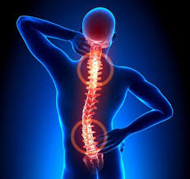
Хвороби людини пов’язані з нестачею чи надлишком неорганічних сполук
остеохондроз
подагра
Через порушення обміну речовин можуть відбуватися порушення живлення тканин, що спричиняє важкі захворювання – остеохондроз та подагру, за яких спотворюються суглоби кінцівок,
втрачається гнучкість хребта

Slide 5
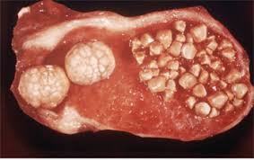
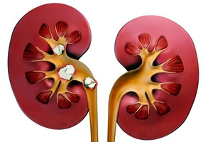
жовчокам’яна хвороба
сечокам'яна хвороба
У нирках, жовчному міхурі й сечовому міхурі через відкладання солей органічних (сечової та щавлевої) або неорганічних (карбонатної чи ортофосфатної) кислот розвивається жовчокам'яна або сечокам'яна хвороба

Slide 6
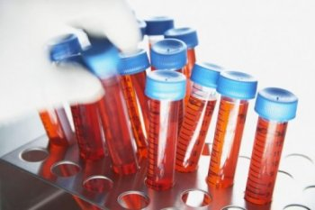
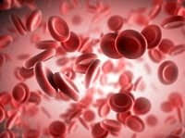
Надлишок нітратів у організмі людини перетворюється на нітрити, які взаємодіють з гемоглобіном крові, утворюючи метгемоглобін, що не може транспортувати кисень. В організмі порушується тканинне дихання й розвивається хвороба метгемоглобінемія
метгемоглобінемія

Slide 7
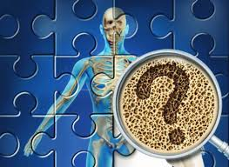
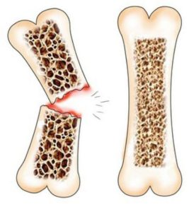
Остеопороз - захворювання, пов’язане з дефіцитом Кальцію, призводить до підвищення крихкості кісток і високого ризику їх переломів

Slide 8
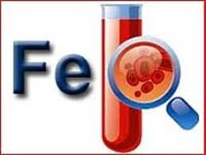
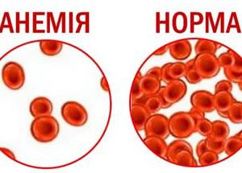
Нестача Феруму в організмі може спричинити залізодефіцитну анемію, що виявляється зниженням рівня еритроцитів і гемоглобіну в крові. За даними ВООЗ, дефіцит Феруму виявлено в кожного п'ятого жителя Землі.

Slide 9
Значення якості питної води для підтримання
здоров’я людини
Питна вода – це вода, що призначена для щоденного необмеженого й безпечного вживання людиною.

Slide 10
Значення якості питної води для підтримання
здоров’я людини
фізичні
хімічні
біологічні
Показники якості питної води
смак, забарвлення, запах
мінералізація, твердість, рН
наявність бактерій, вірусів, паразитів

Slide 11
Хвороби, викликані невідповідністю води санітарним вимогам
Бактеріальні хвороби
холера
дизентерія
Вірусні захворювання
гепатит А
Інвазійні захворювання
Амебна дизентерія
черевний тиф
поліомієліт

